Slide 1

Assemblea
Ordinaria
2021
parte 3

Slide 2






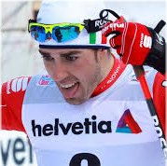
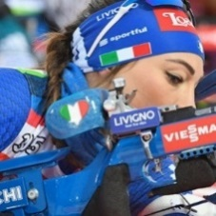



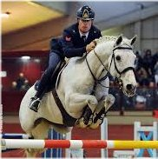
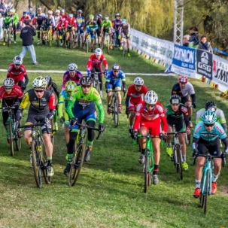

Vediamo ora i più assidui
negli sport
più gettonati

Slide 3



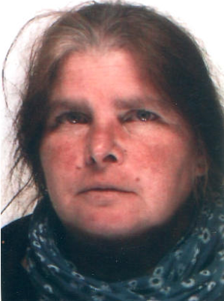


Hockey
Scafuto Antonio
35
Grassl Walter
28
Ossanna Tatiana
28
Mair Cristina
25
Mischiatti Mauro
25

Slide 4





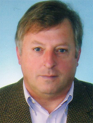
Sci Alpino
Miggiano Sergio
33
Santi Mauro
28
Sartori Guido
27
Stegher Mario
27
Ambach Toni
26

Slide 5

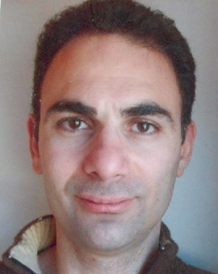


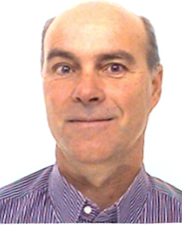
Pallamano
Pipino Daniela Patrizia
20
Troccoli Luca
19
Mariano Sergio
16
Todesco Mauro
15
Prezzi Robert
10

Slide 6



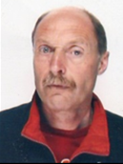

Ciclismo
(strada+MTB)
Conte Sergio
19
Stegher Mario
16
Bergamo Alberto
5
Costa Dario
5
Innerbichler Erich
1

Slide 7


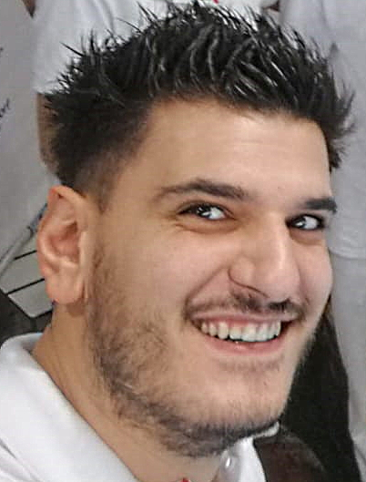
Fondo
Camol Sante
11
Costa Dario
11
Sartori Guido
11
Bottegal Gianni
7
Battisti Luca
5

Slide 8
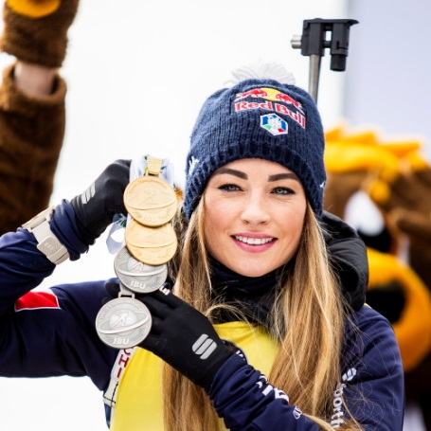



Biathlon
Mussi Bruno
12
Costa Dario
7
Conte Sergio
6
Metz Hansjoerg
5
Siller Monica
5

Slide 9

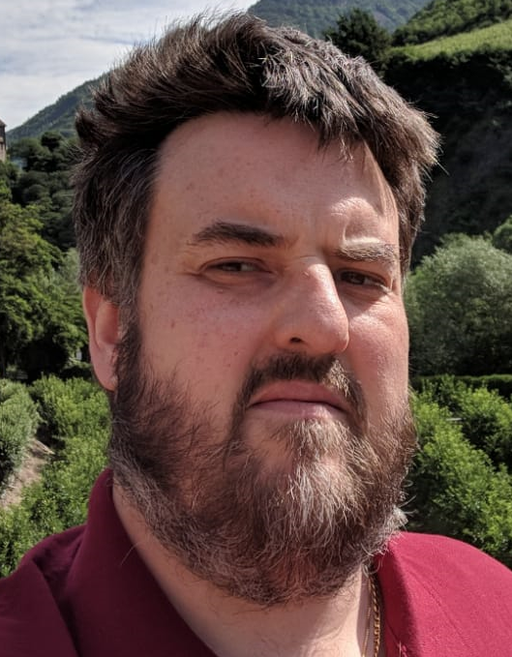



Nuoto
Sobti Palak
19
Unterkofler Robert
19
Frasnelli Alfredo
14
Boatto Paolo
12
Ferrari Cinzia
12

Slide 10




Slittino
Linossi Stefano
6
Tosini Paolo
6
Klotz Erika
5
Stegher Mario
5
Siller Manfred
4

Slide 11



Pattinaggio
Velocità
Boatto Paolo
7
Ferrari Cinzia
7
Semidoppio Paolo
7
Engl Egon
2
Plesnicar Luciano
2

Slide 12
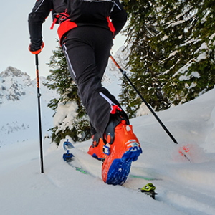
Sci alpinismo
Costa Dario
6
Stegher Mario
6
Sartori Guido
5
Camol Sante
2
Santi Mauro
1

Slide 13
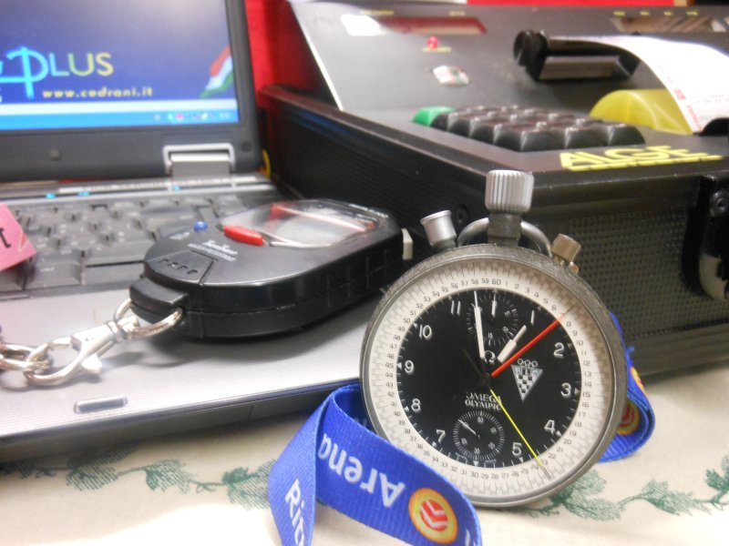
A conclusione dei
risultati che abbiamo
appena visto, vediamo
chi sono gli artefici

Slide 14
























































































































































Slide 15
EH SI. SIAMO TUTTI NOI
un team super collaudato
+
attrezzature all’avanguardia.
Che in fin dei conti
E’ LA SOMMA
CHE FA LA DIFFERENZA!
Ed è grazie a questo formidabile lavoro
di squadra se i kronos altoatesini
si collocano costantemente
ai vertici nazionali

Slide 16

E un grazie da parte di tutti noi lo dobbiamo ai
D E S I G N A T O R I
per il loro diuturno, prezioso e talvolta ingrato compito che nella stagione scorsa li ha visti impegnati a coprire uno per uno i
5.560
servizi
fine parte 3

